Slide 1
Protokol HTTP, metody požadavků protokolu HTTP, formuláře v HTML
01 / 40

Slide 2
Protokol HTTP
Protokol HTTP je jedním z aplikačních protokolů TCP/IP
Své služby poskytuje nad transportním protokolem TCP, při jeho použití je komunikace spolehlivá a potvrzovaná
Pro použití protokolu HTTP je standardně používán port s číslem 80
Komunikace pomocí protokolu HTTP je založena na architektuře klient-server
02 / 40

Slide 3
Protokol HTTP
Klient, který bývá obvykle reprezentován WWW prohlížečem, odešle přesně strukturovaný požadavek na server
Server na základě požadavku zašle klientovi odpověď
03 / 40

Slide 4
Protokol HTTP
V případě, že odeslání odpovědi není možné, odešle server chybové hlášení
Obecně platí, že pomocí protokolu HTTP lze přenášet libovolný obsah odpovídající doporučení MIME – Multipurpose Internet Mail Extension
Nejčastěji bývá odpověď ve formě WWW stránky vytvořené v jazyce HTML
Kromě toho ale může být odpovědí PDF soubor, obrázek, zvukový soubor, video soubor atd.
04 / 40

Slide 5
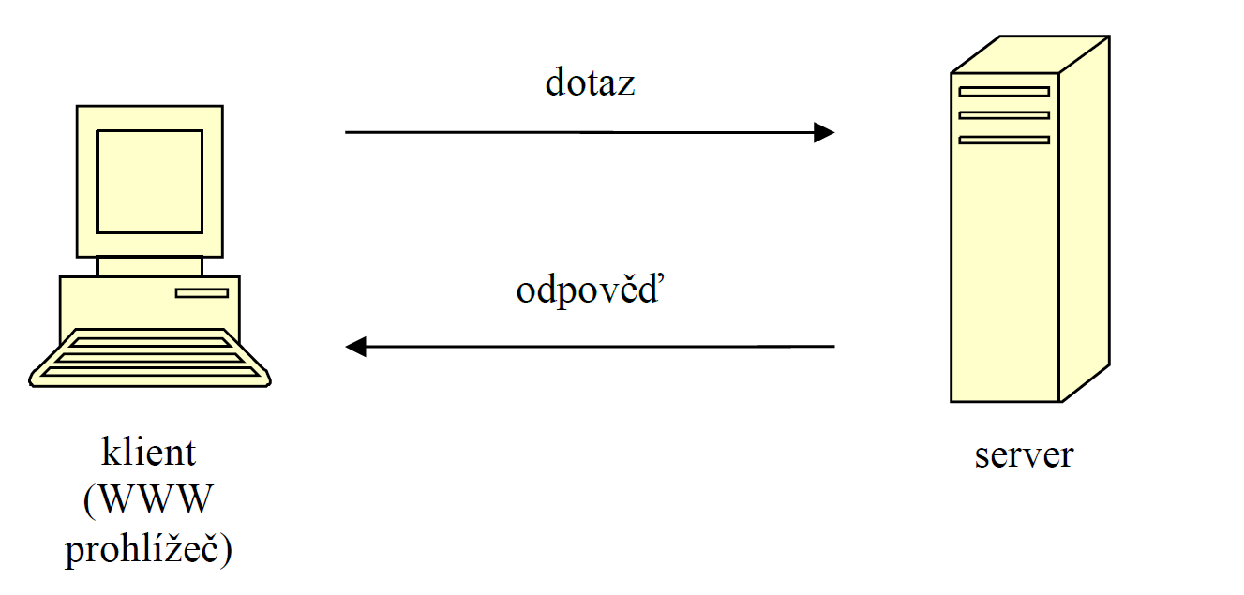
05 / 40

Slide 6
URI
Uniform Resource Identifier
Speciální případ URI je URL (Uniform Resource Locator)
schéma://server[:port][cesta[?dotaz#[fragment]]]
http://www.osu.cz/index.php?kat=1#odstavec3
06 / 40

Slide 7
Metody požadavku ze strany klienta
GET
Získání statických zdrojů ze strany serveru (WWW stránky, obrázky, zvukové soubory, atd.
Obecně – veškeré URL napsané do prohlížeče jsou zpracovány metodou GET
Jsou bookmarkovatelné – klient si adresu může uložit a znovu použít
Může obsahovat parametry, ale délka URL je omezena na cca 2000 znaků
Parametry jsou viditelné - někdy výhoda (search form), někdy nevýhoda (heslo uživatele)
07 / 40

Slide 8
Metody požadavku ze strany klienta
POST
Získání dynamické odpovědi ze serveru a odeslání dat na server
Parametry odesílané na server nejsou viditelné v URL ale jsou ukryty v těle dotazu
Objem dat odesílaných na server není prakticky omezen – uživatel může odeslat soubory o velikost několika GB
08 / 40

Slide 9
Hlavičky požadavku
Hlavičky požadavku obsahují jeden nebo více řádků, které poskytují serveru dodatečné informace o požadavku
Každý řádek hlavičky je ve tvaru:
Klíčové_slovo: Hodnota
09 / 40

Slide 10
Hlavičky požadavku
Seznam klíčových slov je pevně dán
Povinná je pouze hlavička označená klíčovým slovem Host
Tato hlavička určuje adresu WWW serveru, na který je odesílán dotaz a dále určuje port, pomocí něhož je dotaz odesílán
Standardní port s číslem 80 nemusí být uveden
Ostatní hlavičky jsou nepovinné
10 / 40

Slide 11
Nejčastější hlavičky požadavku
Allow – záhlaví určuje, které metody požadavků podporuje WWW server. Toto záhlaví je vygenerováno, pokud je v požadavku použita metoda OPTIONS
Cache-control – záhlaví určuje, zda a za jakých podmínek smí klient uložit WWW stránku do své cache paměti. Přípusné hodnoty jsou public, private, no-cache, no-store, must-revalidate, proxy-revalidate, max-age=xxx, s-max-age=xxx (xxx označuje čas v sekundách)
Connection – pokud je hodnotou tohoto záhlaví slovo close, je tím klient informován, že persistentní konektivita byla ukončena
11 / 40

Slide 12
Nejčastější hlavičky požadavku
Content-Language – záhlaví udává, v jakém jazyce je dokument odeslaný klientovi jako odpověď. Hodnotami jsou, stejně jako v případě požadavku, standardní jazykové kódy dle RFC 1766, např. en, en-us atd.
Content-Length – záhlaví udává velikost odpovědi v bytech, která byla odeslána klientovi. Tato hlavička je povinná v případě, že má být zachováno persistentní spojení
Content-Type – hodnotou záhlaví je MIME typ odpovědi, která byla odeslána klientovi. Je vždy ve tvaru maintype/subtype (pro registrované typy) a maintype/x-subtype (pro neregistrované typy). Příkladem hodnoty tohoto záhlaví je text/html, image/png atd.
12 / 40

Slide 13
Nejčastější hlavičky požadavku
Last-Modified – záhlaví udává datum a čas poslední změny dokumentu
Location – toto záhlaví je povinné v případě, že kód stavu odpovědi je 3xx. Hodnotou záhlaví je adresa dokumentu, na kterou vede přesměrování
Pragma – stejně jako v případě požadavku, i zde udává hodnota no-cache informaci, že dokument nemá být uložen do cache paměti prohlížeče
Server – záhlaví obsahuje informaci o identifikaci WWW serveru, hodnotou může být např. Apache
Set-Cookie – záhlaví specifikuje cookie, které souvisí s danou WWW stránkouhe paměti prohlížeče
13 / 40

Slide 14
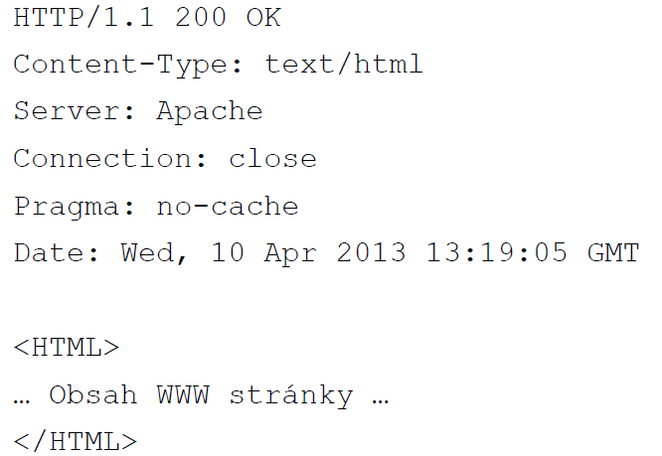
Příklady odpovědí ze strany serveru – úspěšné zpracování
14 / 40

Slide 15

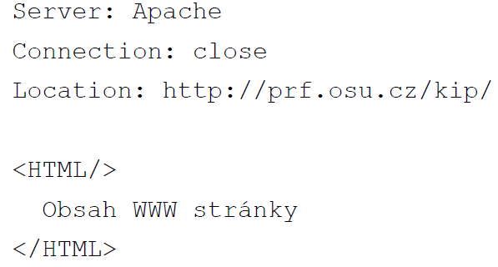
Příklady odpovědí ze strany serveru – odpověď generující kód 301 - přesměrování
15 / 40

Slide 16
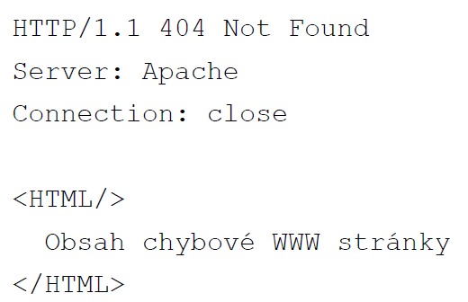
Příklady - odpověď generující chybovou zprávu s kódem 404 – stránka nenalezena
16 / 40

Slide 17
PHP a protokol HTTP
PHP běží na serveru. Prohlížeč požadavek jen odešle a odpověď zobrazí
Webový server požadavek přijme a předá ho skriptu PHP
Skript z požadavku pozná metodu, hlavičky i parametry
Výstup skriptu tvoří tělo HTTP odpovědi, nejčastěji stránku HTML
Stavový kód z předchozích ukázek nastaví funkce http_response_code
http_response_code(404);
17 / 40

Slide 18
Formuláře v HTML
18 / 40

Slide 19
Úvod
Při tvorbě dynamických webových stránek hrají velmi důležitou roli tzv. formuláře
Pomocí formulářů je možné získávat vstupy od uživatele
Při „surfování“ na webu jste se s formuláři už jistě setkali
Pomocí formulářů se přihlašujete do systémů, které vyžadují autorizaci (např. přihlášení do e-mailu)
19 / 40

Slide 20
Úvod
Dále je pomocí formulářů realizováno vyhledávání na webu, registrace do různých systémů (např. elektronické obchody) apod.
Nejčastěji formuláře obsahují textová políčka, políčka pro heslo, zaškrtávací políčka, roletkové menu nebo přepínače
Pro odeslání dat z formuláře na server se nejčastěji používají tlačítka (ale je možné, aby bylo řešeno i pomocí obrázku – graficky zpracovaného tlačítka.
20 / 40

Slide 21
Úvod
Většina formulářů bývá na server odesílána metodou POST, ale někdy se používá i metoda GET
V případě použití metody GET se data z formuláře přidají do URL adresy, která je uvedená v adresním řádku prohlížeče
21 / 40

Slide 22
Úvod
Všechny prvky, které se vyskytují ve formuláři, jsou po odeslání formuláře přidány jako parametry HTTP dotazu ve tvaru
jmeno_parametru=hodnota_parametru
kde název formulářového prvku představuje jmeno_parametru a hodnota_parametru představuje hodnotu tohoto prvku
Rozdíl je pouze v umístění parametrů
V případě odeslání metodou GET jsou tyto parametry
22 / 40

Slide 23
Formulářová data v PHP
Při metodě GET jsou tyto parametry součástí URL a PHP je čte z pole $_GET
Při metodě POST v adrese nejsou a PHP je čte z pole $_POST
Klíčem je atribut name, hodnotou je odeslaný údaj
$_GET['jmeno_parametru']
$_POST['jmeno_parametru']
23 / 40

Slide 24
Tvorba formuláře
<form>
action –absolutní nebo relativní adresa, na kterou má být obsah formuláře odeslán
name – jméno formuláře.
method – metoda, kterou má být obsah formuláře odeslán na WWW server. Může zde být uvedeno GET nebo POST.
enctype – hodnota tohoto parametru udává typ odesílaných dat. Výchozí hodnotou, kterou není potřeba uvádět, je hodnota application/x-www-form-urlencoded.
24 / 40

Slide 25
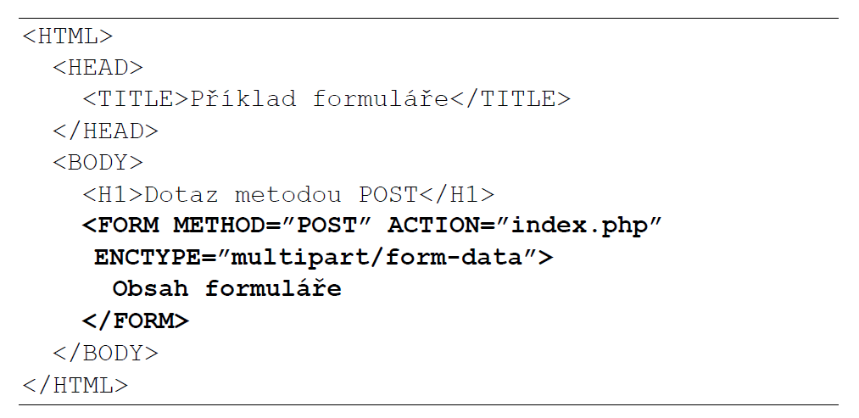
Příklad zdrojového kódu formuláře
25 / 40

Slide 26
Formuláře v HTML
<input>
name – název formulářového pole pro zpracování v PHP
value – hodnota formulářového pole
type – typ formulářového pole – možné hodnoty: text, password, hidden, checkbox, radio, file, submit, atd.
disabled – uvedením tohoto parametru znemožníme editaci pole
size – velikost textového pole
maxlength – maximální počet znaků textového pole
26 / 40

Slide 27
Zpracování formuláře v PHP
Atribut name je v PHP klíč pole. V ukázce textového pole má hodnotu uzivatel
Formulář s action="index.php" a method="post" zpracuje tento skript:
<?php
if ($_SERVER['REQUEST_METHOD'] === 'POST') {
$uzivatel = filter_input(INPUT_POST, 'uzivatel');
if (!is_string($uzivatel)) {
$uzivatel = '';
}
$uzivatel = trim($uzivatel);
if ($uzivatel === '') {
echo 'Vyplňte uživatelské jméno.';
} else {
echo htmlspecialchars(
$uzivatel,
ENT_QUOTES | ENT_SUBSTITUTE,
'UTF-8'
);
}
}
27 / 40

Slide 28
Bezpečné napojení na PHP
Do HTML vypisujte údaj z formuláře jen přes htmlspecialchars
Prázdný text odmítněte. E-mail ověřte ještě před použitím
filter_input(INPUT_POST, 'email', FILTER_VALIDATE_EMAIL)
Pole $_REQUEST nepoužívejte, míchá data z GET, POST i cookies
Heslo, osobní údaje a data k uložení odesílejte metodou POST
Soubor odesílejte metodou POST a s enctype multipart/form-data. PHP ho má v poli $_FILES
28 / 40

Slide 29
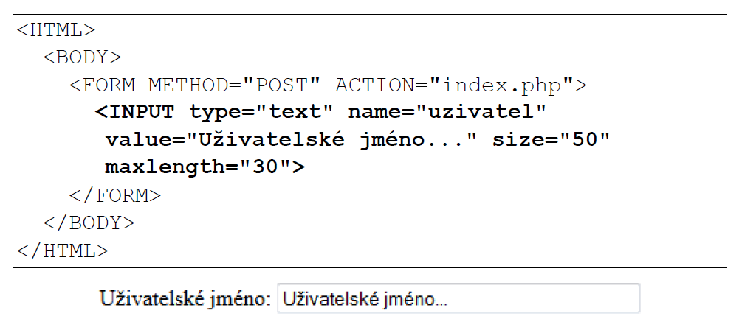
Ukázka textového pole
29 / 40

Slide 30
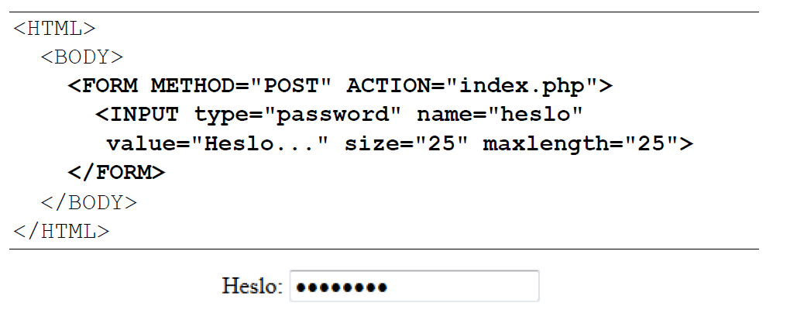
Ukázka textového pole pro heslo
30 / 40

Slide 31
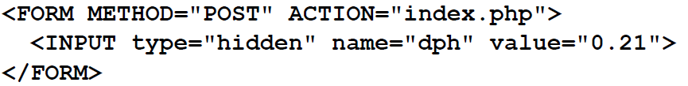
Ukázka skrytého pole
31 / 40

Slide 32
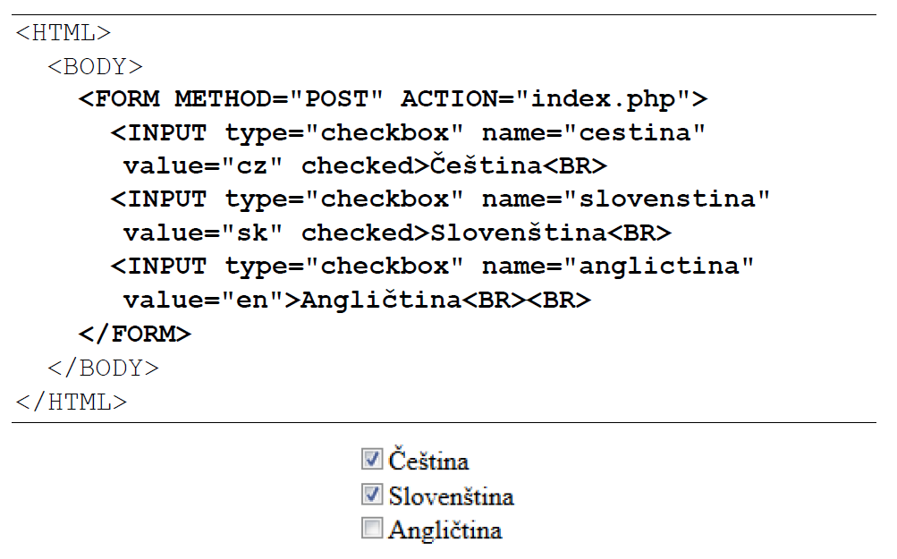
Ukázka zaškrtávacího pole
32 / 40

Slide 33
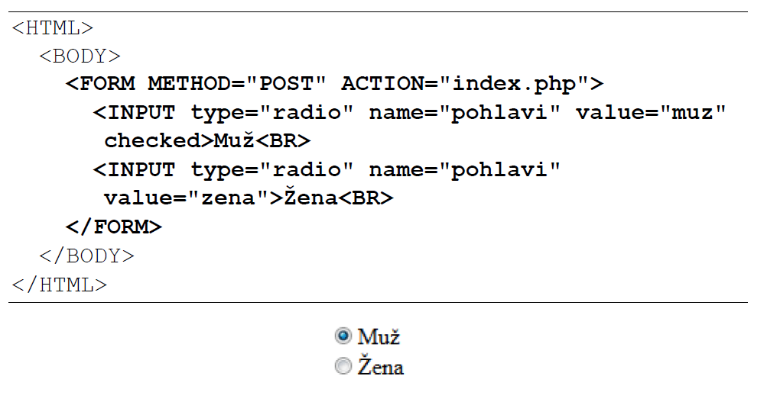
Ukázka radio boxu
33 / 40

Slide 34
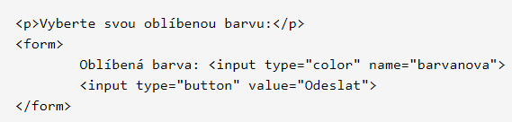
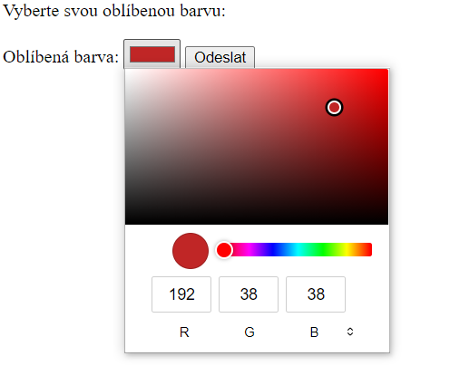
Ukázka pole typu barva
34 / 40

Slide 35
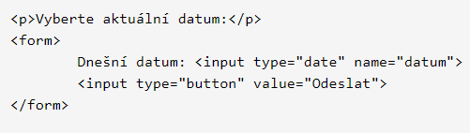
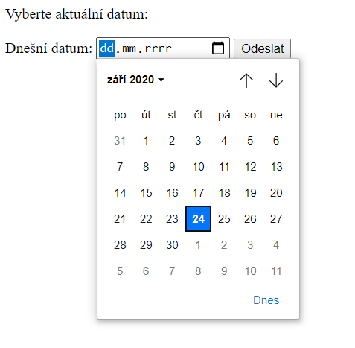
Ukázka pole typu datum
35 / 40

Slide 36
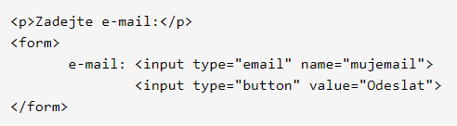
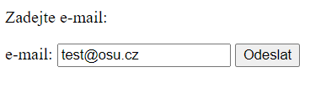
Ukázka pole typu email
36 / 40

Slide 37
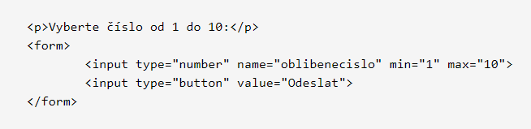
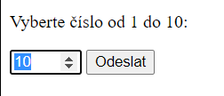
Ukázka pole typu number
37 / 40

Slide 38
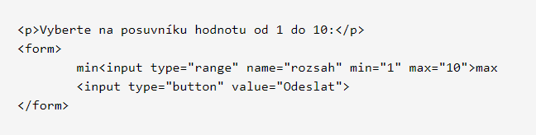
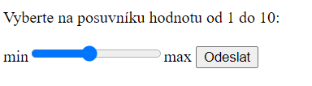
Ukázka pole typu range
38 / 40

Slide 39
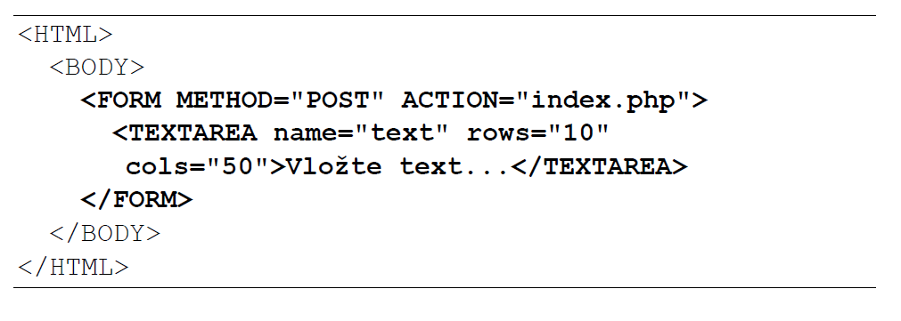
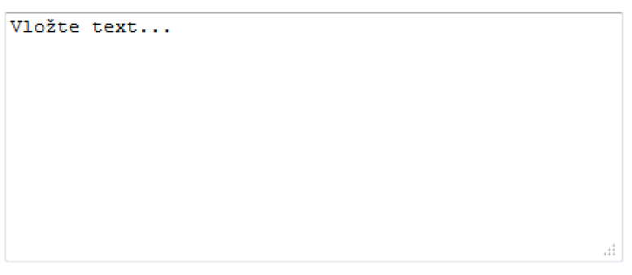
Ukázka textarea
39 / 40

Slide 40
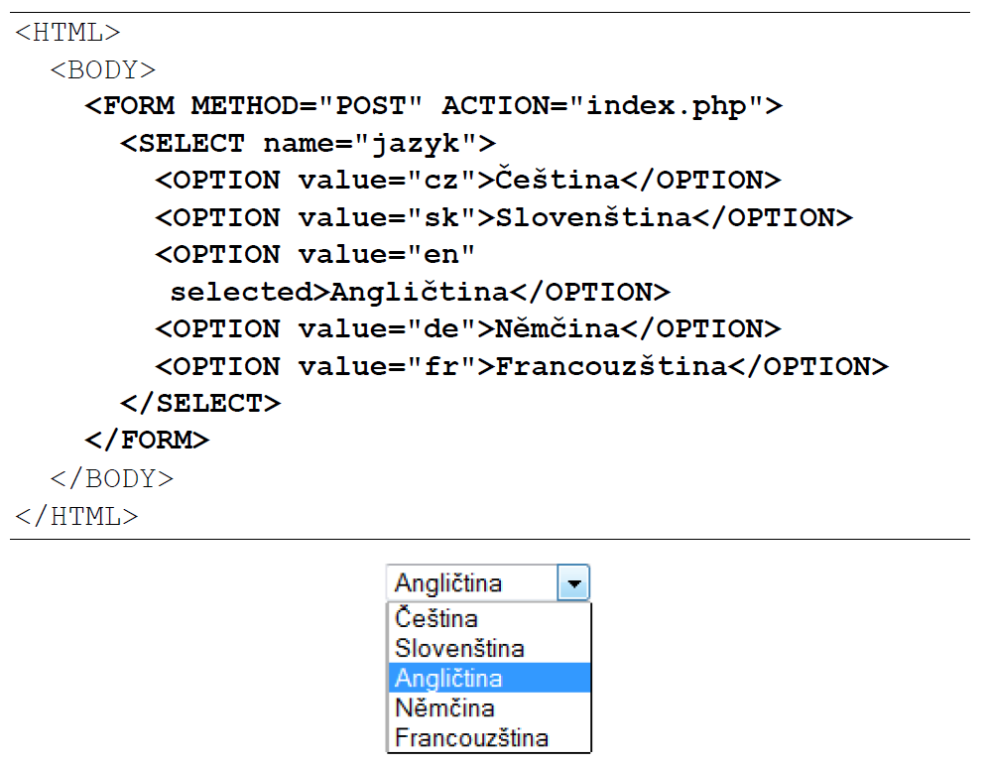
Ukázka select
40 / 40

